Slide 1

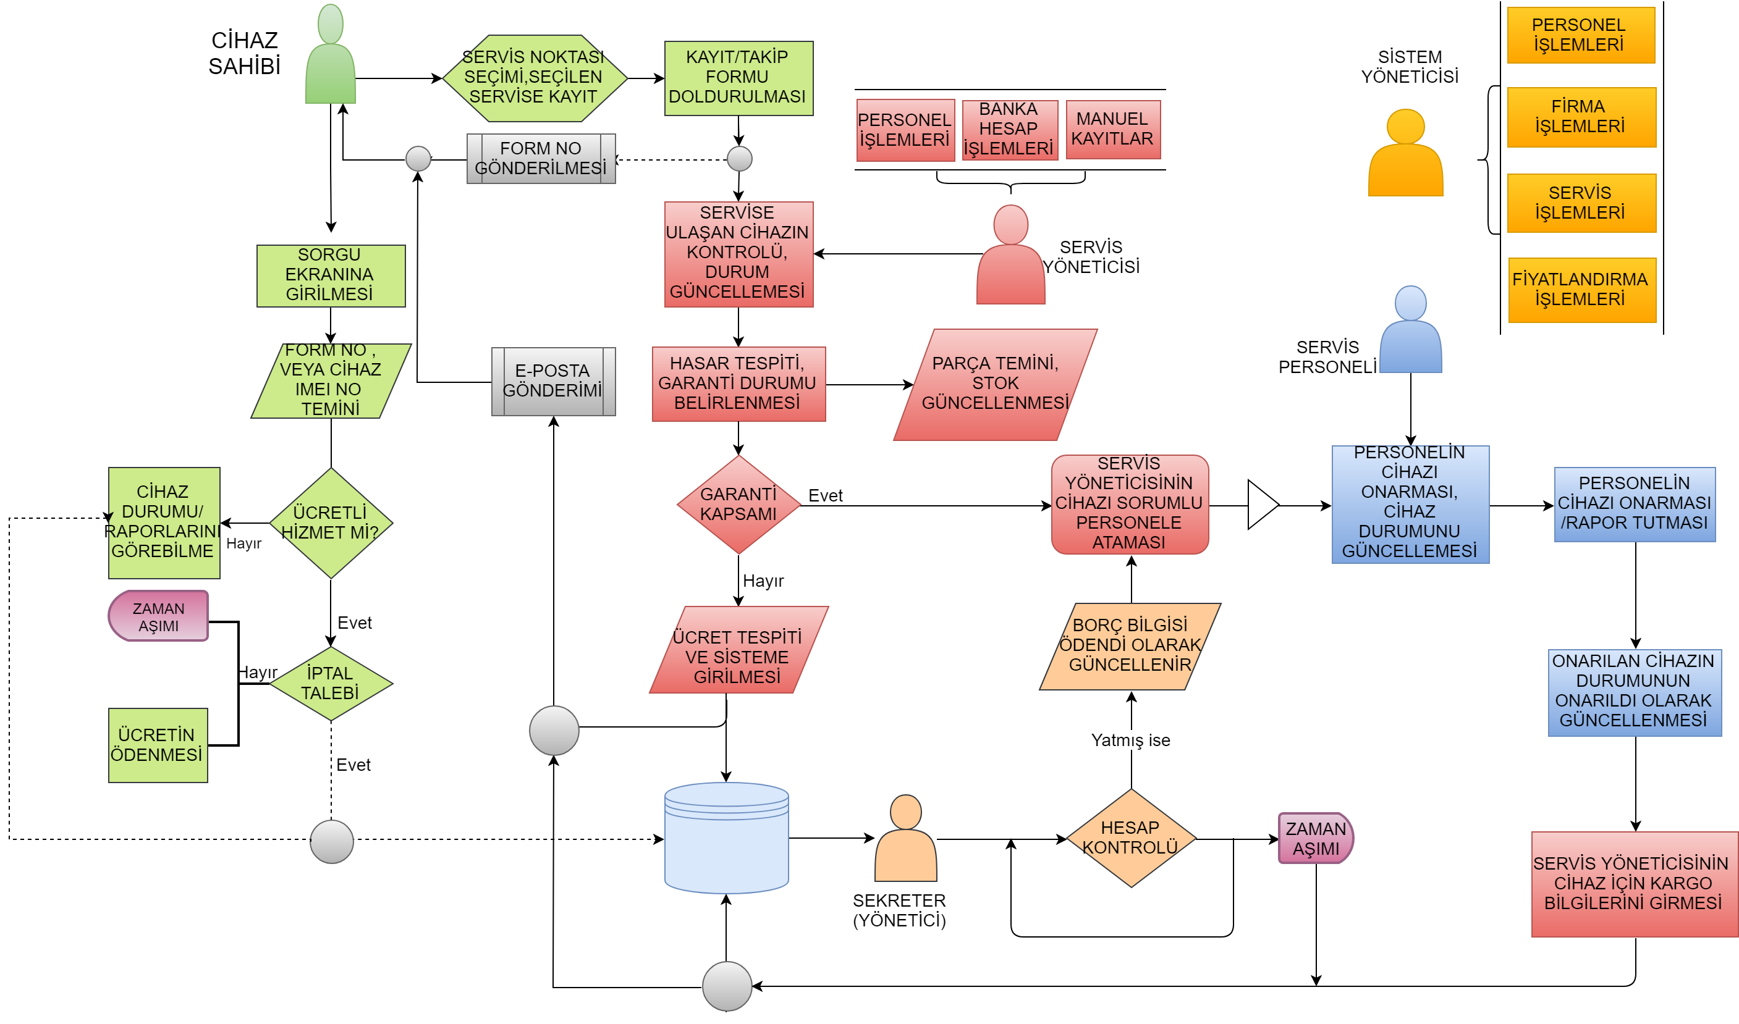
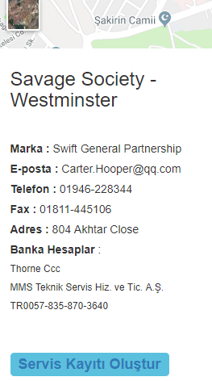
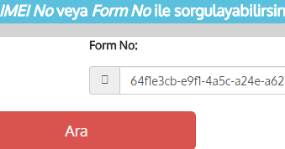
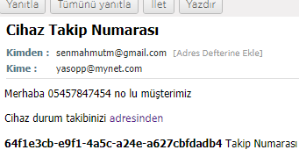
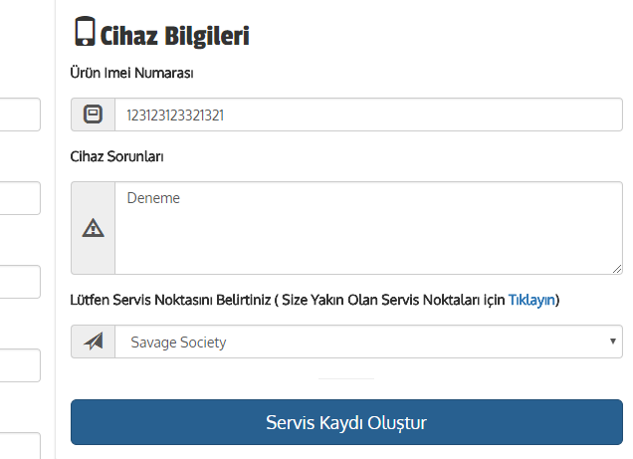
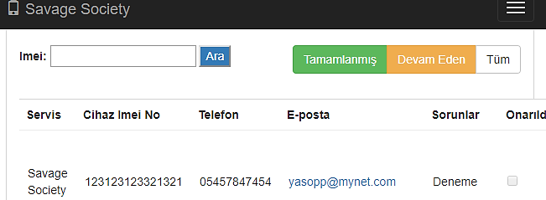
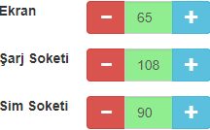
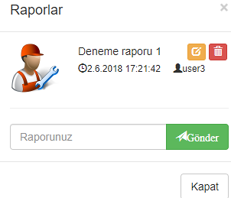
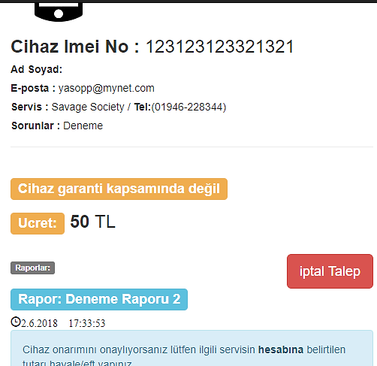
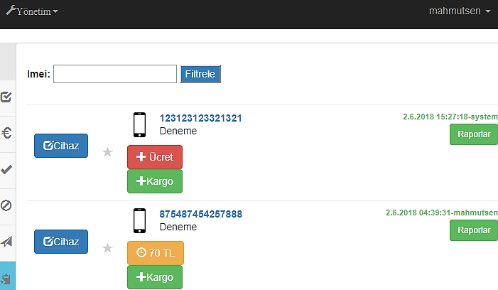
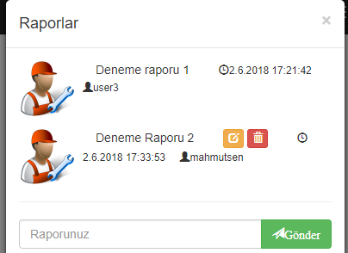

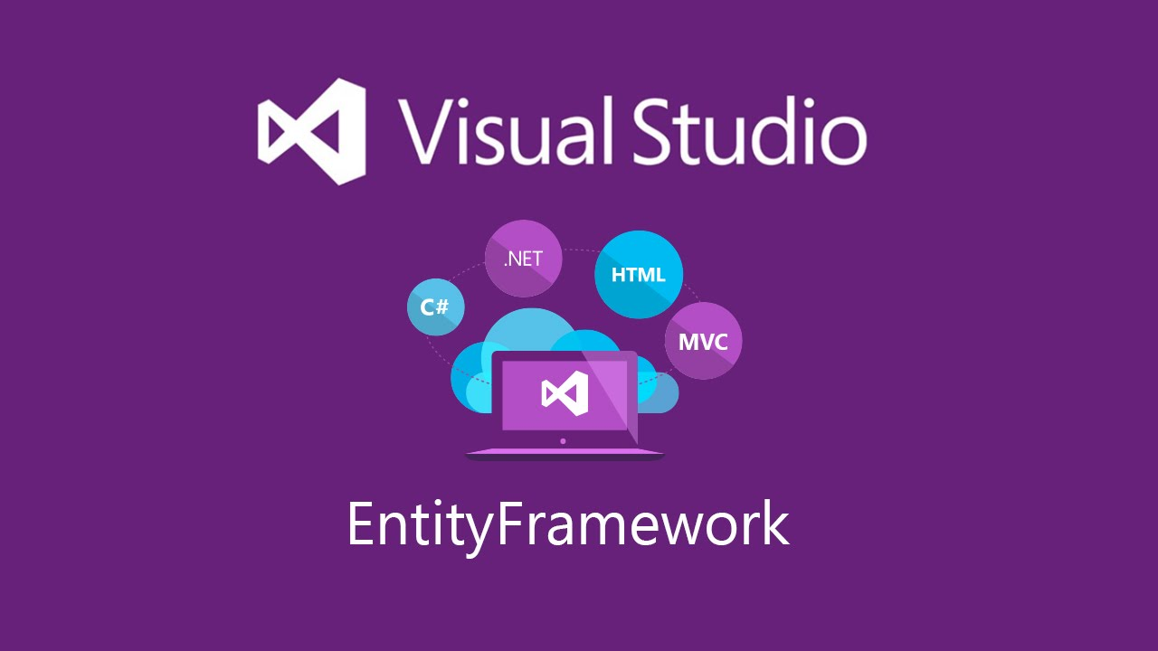

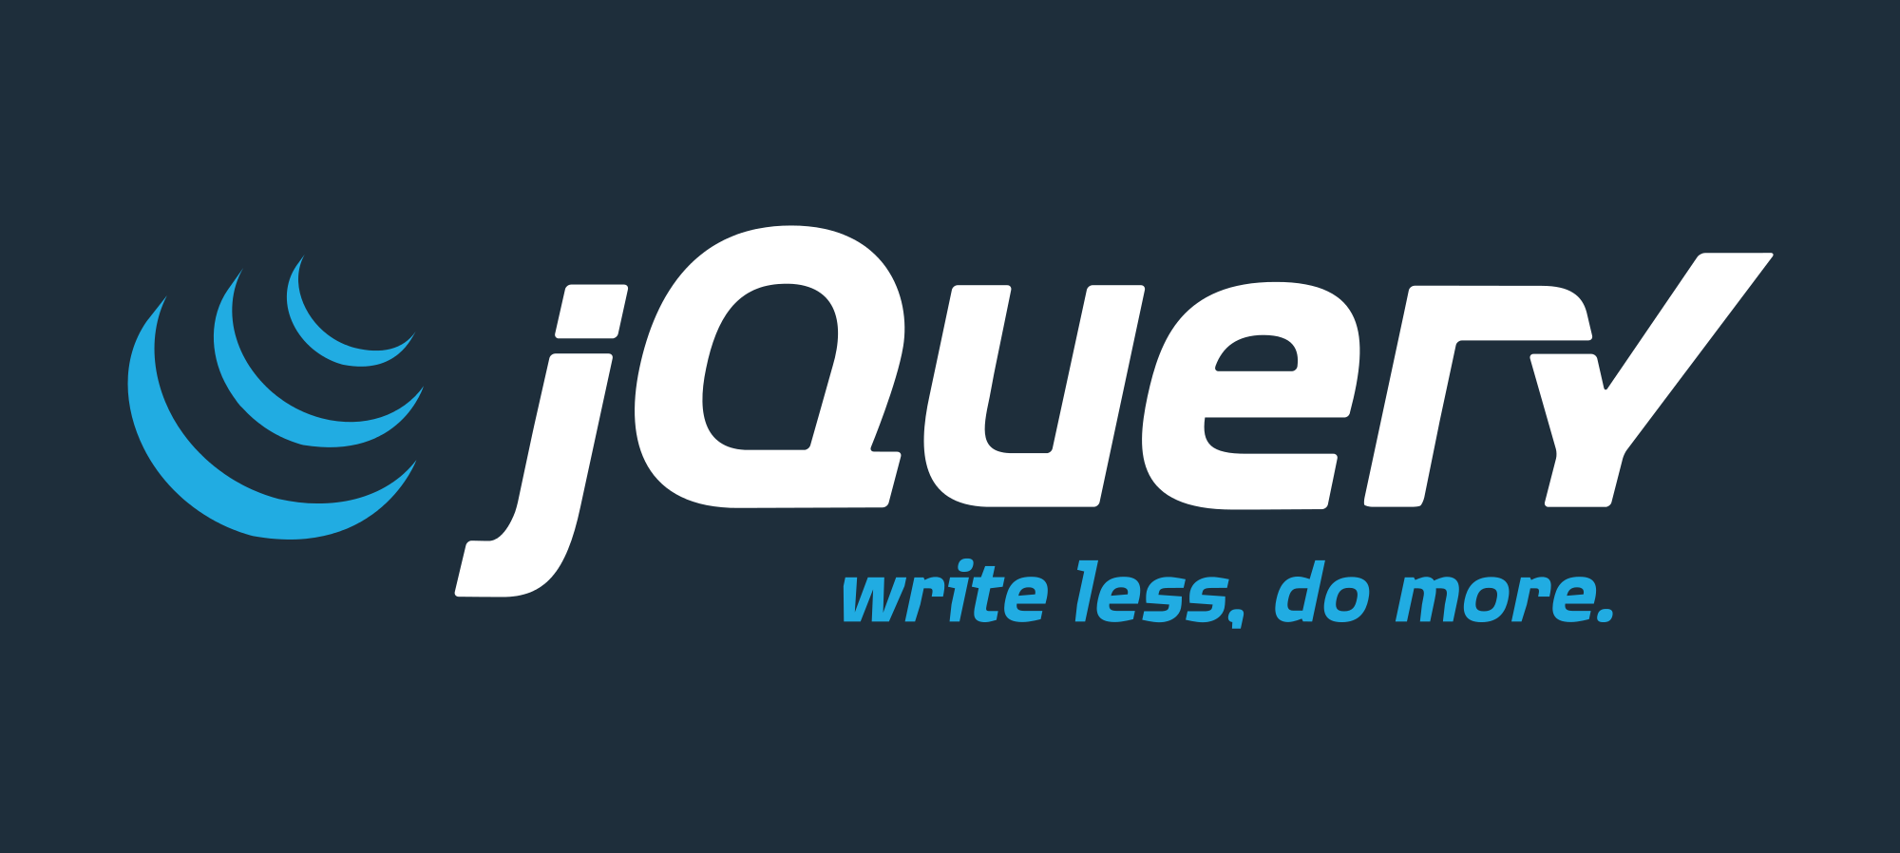
WEB TABANLI TEKNİK SERVİSLER
SİSTEMİ
YC18
Mahmut Mustafa ŞEN 2012010213067
Danışman: Yüksel ÇELİK
1.MÜŞTERİ CİHAZ KAYIT / TAKİP
AKIŞ ŞEMASI
Servis sistemi birden fazla mobil cihaz firmasına hizmet vermekte olduğundan, müşteri hasarlı cihazı için o markanın servis noktalarından birini seçer (Sürecin hızlanması için yakın olan servis noktası önerilir.)
2.SERVİS YÖNETİCİSİ
3.SERVİS PERSONELİ
Servise gelen cihazın kaydını günceller, hasar tespiti yapıp garanti kapsamı dışında olduğu belirlenen cihazlar için ücret girişi yapar, sistemde yönetici izni bulunan sekreter ise belirli aralıklarla hesapları kontrol eder, ücretin ödenmesi/reddi durumunda cihaz durumunu günceller. Buna göre yönetici cihazı bir personele atar, gerekli durumlarda stok günceller. Personel işlemleri sonucunda cihazın kargo işlemleri için de benzer süreç tekrarlanır. Sistem kargo ve ücret bilgileri eklenme/güncellenme durumunda müşteriye e-posta atar.
4.SİSTEM YÖNETİCİSİ İŞLEMLERİ
Sistem yöneticisi; firma işlemleri, servis işlemleri(yeni servis girişi, personel girişi vb.) ,firma fiyatlandırma düzenlemesi gibi işlemleri gerçekleştirir.
AMAÇ
YÖNTEM
SONUÇ
Projenin temel amacı müşteri-teknik servis ve personel-teknik servis arasındaki iletişimin kurulması ve bünyesinde birden fazla teknik servis bulunan bir yapı sağlamaktır. Klasik teknik servis sistemlerinin masaüstü yazılımları kullanılarak yürütülen işleyişinin, internet üzerinden yürütülerek;
Kullanıcının süreç takibini yapabilmesi,
Ürün hakkında gerekli olduğunda daha fazla bilgiye ulaşılabilmesi,
Servis çalışanlarının iş merkezi dışında da sistemde gerekli güncellemeleri yapabilme imkanı,
Servis personelleri, arası iş bölümü
Amaçlanmıştır.
ASP.NET MVC mimarisi kullanıldı. Entity Framework Code First çatısı kullanılarak, nesne modelleri aracılığı ile ilişkisel veri tabanı yönetimi sağlandı. Böylece ORM yapısı kuruldu. Varlık nesneleri ve bazı nesneler Varlık (Entity) katmanı altında toplandı. Veri Erişim Katmanı (Data Access Layer) altında; EF çatısının kullanılması yanı sıra sistemin ilerde ki bir çatı (framework) değişimi ihtimaline karşı soyutlamalar yapıldı. Veri Erişimi katmanına tek erişimi olan iş (Business) katmanı oluşturuldu ve kurallar burada tanımlandı. İlerleyen safhalarda katmanlar arası referans verilmesi durumundan oluşabilecek bir zafiyete karşılık yeni bir katman olarak Core katmanı oluşturuldu.
C# ve MVC ile nesne yönelimli programlama yetisi çeşitli noktalarda uygulanarak, projenin web tabanlı yazılmasına karşın, mobil, masaüstü gibi diğer platformlara da uygulanabilirliği hedeflendi. Yetki filtrelendirme , oturum bilgisi vb. kullanılarak çoklu servis-yönetici-personel ağı kuruldu. Müşteri etkileşimi sağlandı.

